Slide 1



冠醚亚铕配合物的合成与发光性能探究
Synthesis and Luminescent Properties Exploration of Crown Ether Europium(II) Complexes
谷家桢
导师：卞祖强教授
北京大学化学学院

Slide 2
目录
Contents
Part.1
Part.2
Part.3
Part.4
Part.5
课题背景与研究思路
配体与配合物的合成
配合物光物理性质
总结与展望
致谢

Slide 3

Part. 1
课题背景与研究思路

Slide 4
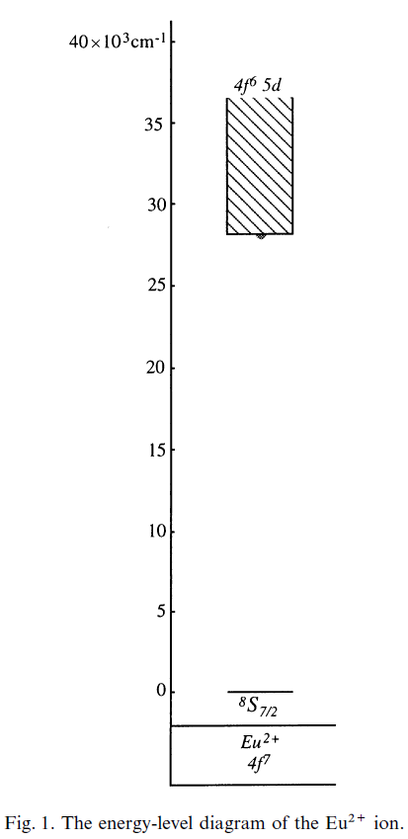
1.1 Eu²⁺的性质
基态电子组态
[Xe]4f⁷（半充满）
激发态电子组态
[Xe]4f⁶5d¹
Eu²⁺发光过程特点
①d-f跃迁（大多数Ln³⁺为f-f跃迁）
>>发射峰受配体场影响
>>宇称允许，激发态寿命短，吸光系数大
②能量位于紫外区
>>易实现蓝光发射
↑
↑
↑
↑
↑
↑
↑
4f⁷
5d⁰
↑
↑
↑
↑
↑
↑
↑
4f⁶
5d¹
Eu²⁺离子能级示意图
Jiang J.Z. et al. Coord. Chem. Rev. 1998, 170, 1.
Notes:
行会交换和礼物交换是多种形式频谱的一端，市场形势则是另一端。

Slide 5
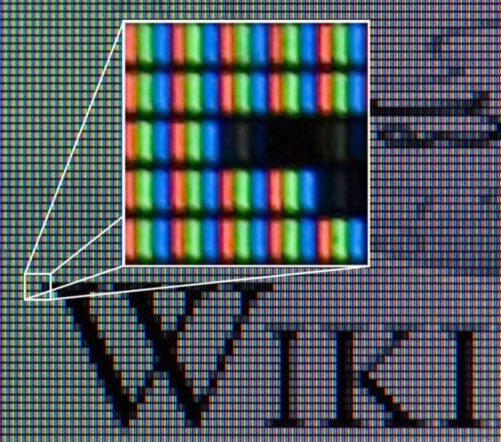
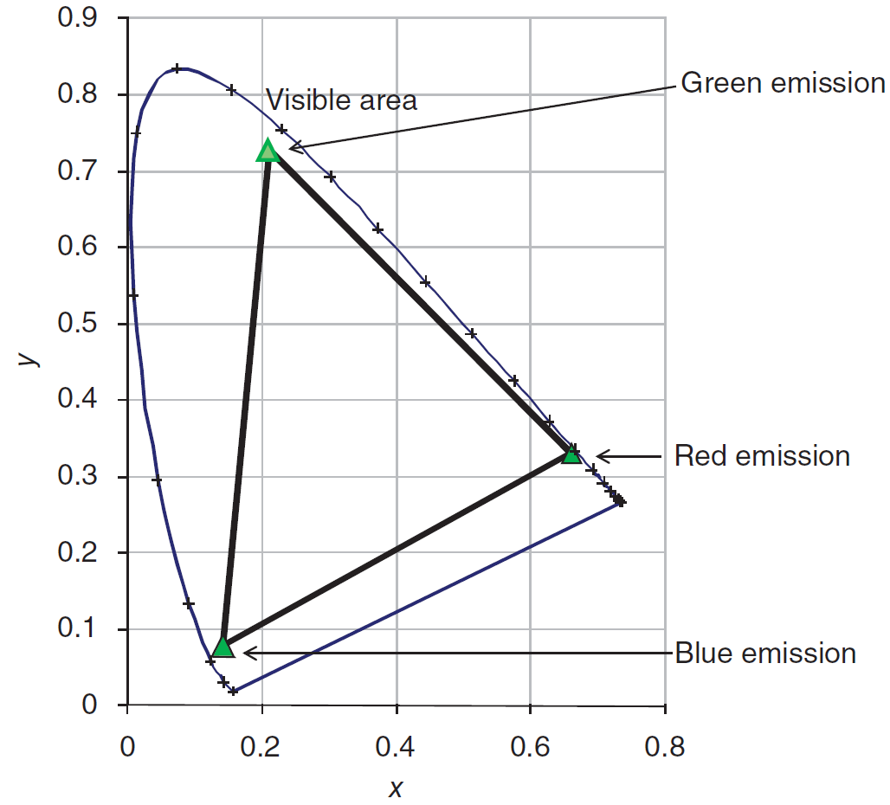
1.2 OLED发光材料简介
工作原理
有机发光材料在电场和电流的激发作用下发光
三原色像素
红、绿、蓝（RGB）
对应人眼中三种感光的锥体细胞
色彩空间可用CIE x-y图表示
三原色围成的三角形即为色域
发展现状
红、绿发光材料较理想
蓝光材料仍有待探索
RGB三原色像素
CIE x-y色品图
CIE 1931 三刺激值
Notes:
行会交换和礼物交换是多种形式频谱的一端，市场形势则是另一端。

Slide 6
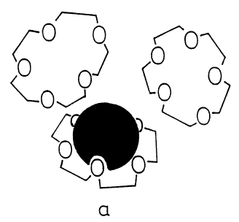
1.3 目标配体和设计思路
设计思路：
结构基于发光性能最好的15-冠-5环；
形成“夹心”结构的配合物，保护中心离子。
Jiang J.Z. et al. Coord. Chem. Rev. 1998, 170, 1.
Notes:
行会交换和礼物交换是多种形式频谱的一端，市场形势则是另一端。

Slide 7
Part. 2
配体与配合物的合成

Slide 8
2.1 合成路线
Notes:
行会交换和礼物交换是多种形式频谱的一端，市场形势则是另一端。

Slide 9
2.2 配体合成中的难点
2.2.1 氮杂15-冠-5 N1O4(3)的合成
【概况】
四次尝试后成功，反应条件如右表
【反应机理】
实验次数 | 三甘醇酯 ( 1 eq.) | 二乙醇胺 | 碱 | 反应温度 /℃ | 反应时间 /h
一 | 5.003 g | 2.236 g (1.95 eq.) | tBuONa 2.522 g (2.40 eq.) | 40 | 2
二 | 4.908 g | 2.271 g (2.02 eq.) | Na 0.615 g (2.50 eq.) | 40 | 2
三 | 16.993 g | 4.250 g (1.09 eq.) | Na 2.361 g (2.77 eq.) | 60 | 1
四 | 25.646 g | 6.002 g (1.02 eq.) | Na 3.519 g (2.74 eq.) | 60 | 1
Notes:
行会交换和礼物交换是多种形式频谱的一端，市场形势则是另一端。

Slide 10
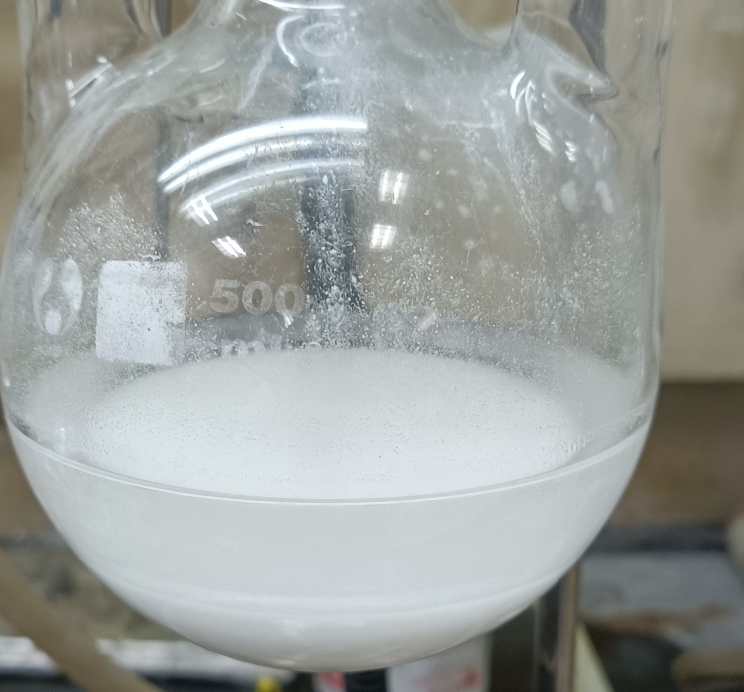
2.2 配体合成中的难点
2.2.1 氮杂15-冠-5 N1O4(3)的合成
【第一次尝试】
Na较危险，先用tBuONa固体作碱
【结果】
tBuONa溶解缓慢
TLC表明反应几乎未转化
【原因分析】
反应需要tBuO⁻拔氢和Na⁺作模板
tBuONa固体不溶导致反应无法进行
大量未溶解的tBuONa固体
Pap, L. G. et al. Polyhedron. 2018, 141, 385.
Notes:
行会交换和礼物交换是多种形式频谱的一端，市场形势则是另一端。

Slide 11
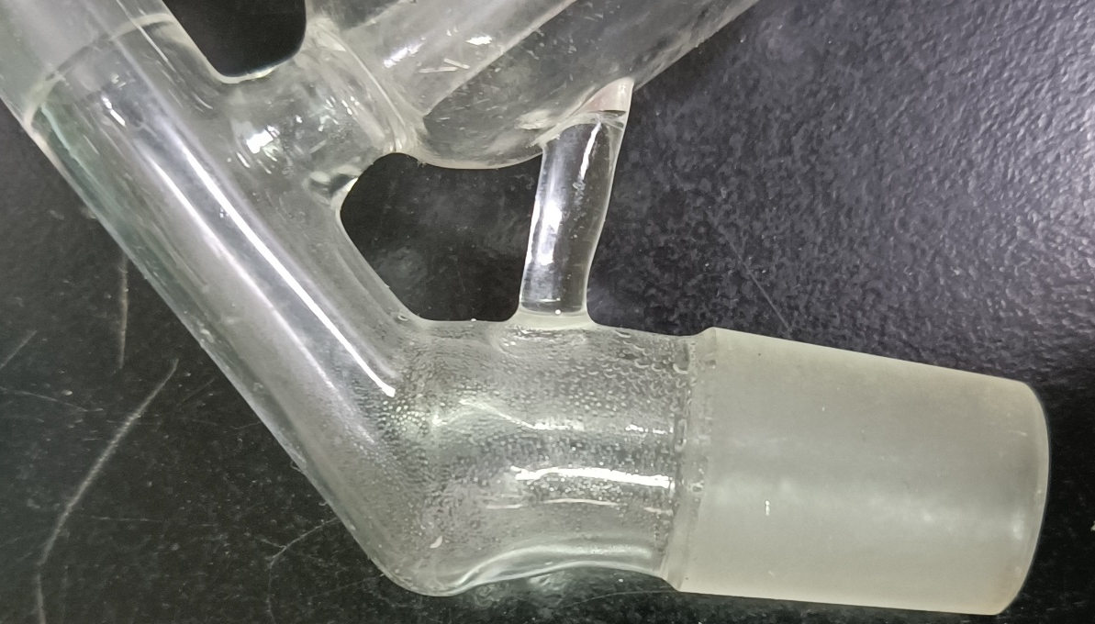
2.2 配体合成中的难点
2.2.1 氮杂15-冠-5 N1O4(3)的合成
【第二次尝试】
换用Na与tBuONa原位反应制备tBuONa
【结果】
TLC表明反应部分转化
产物量太少(<2.3 g)，难以蒸馏收集
【原因分析】
部分转化——溶剂tBuOH含水
tBuONa与水反应生成碱性更弱的NaOH，失去催化能力
蒸馏失败——反应规模太小
目标产物粘附于容器壁，无法收集
Maeda, H. et al. J. Chem. Soc. Chem. Comm. 1981, 10, 471.
Notes:
行会交换和礼物交换是多种形式频谱的一端，市场形势则是另一端。

Slide 12
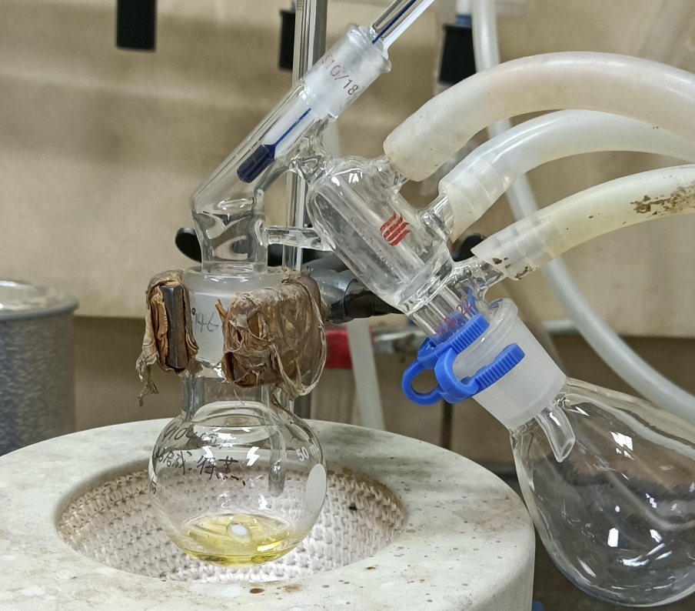
2.2 配体合成中的难点
2.2.1 氮杂15-冠-5 N1O4(3)的合成
【第三次尝试】
① 使用除水溶剂 & 超干溶剂
② 加大Na投料量至2.7 eq.，提高容错率
③ 加大反应规模便于蒸馏
【结果】
TLC表明反应完全转化
减压蒸馏时暴沸，粗产物喷溅污染蒸馏产品
【原因分析】
暴沸——高真空度下，油泵的压力波动
喷溅——简易蒸馏装置无法防止喷溅
实验中使用的简易蒸馏装置
（无克式蒸馏头）
Notes:
行会交换和礼物交换是多种形式频谱的一端，市场形势则是另一端。

Slide 13
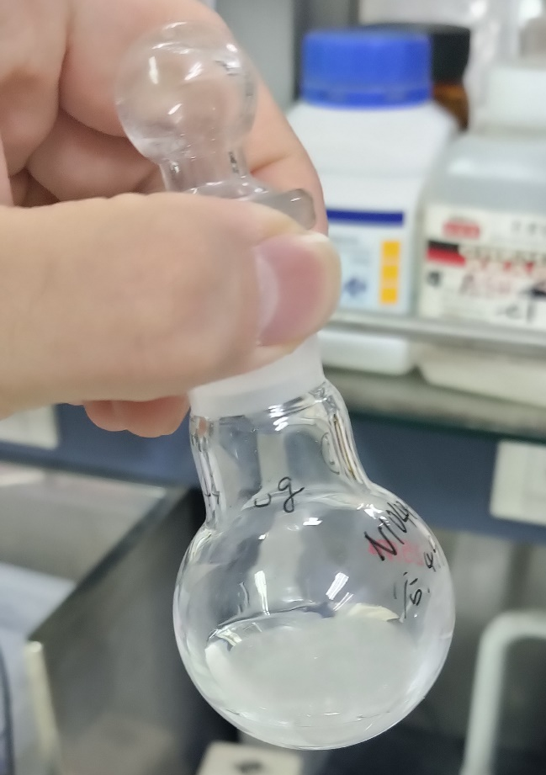
2.2 配体合成中的难点
2.2.1 氮杂15-冠-5 N1O4(3)的合成
【第四次尝试】
重复第三次的条件
换用带克式蒸馏头的蒸馏装置
【结果】
成功蒸出产物N1O4，无色固体，略高于室温下熔化
收率34.7%
氮杂15-冠-5 (N1O4)的照片
Notes:
行会交换和礼物交换是多种形式频谱的一端，市场形势则是另一端。

Slide 14
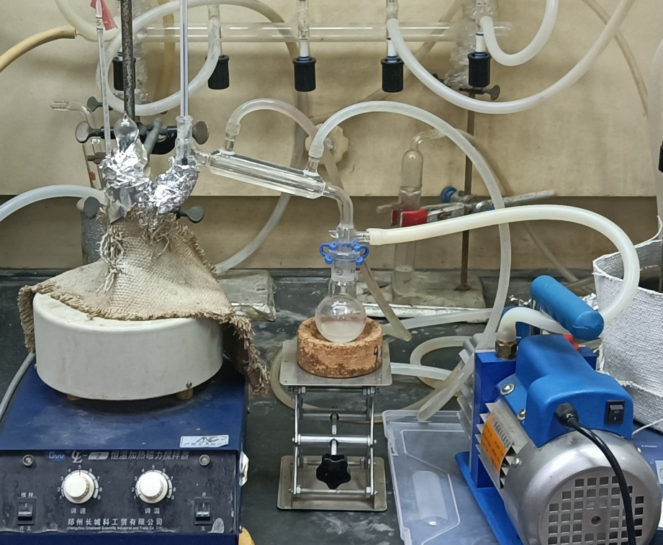
2.2 配体合成中的难点
2.2.1 氮杂15-冠-5 N1O4(3)的合成
【经验总结】
① tBuONa是否过量对反应至关重要
（影响因素：碱的种类与用量、溶剂是否除水）
②蒸馏装置的设计须权衡利弊：
>简易蒸馏器贴壁损失少，但极易喷溅污染产物；
>普通蒸馏器可防喷溅，但贴壁损失多。
③加大反应规模可减少贴壁损失的比例
反应机理
改进后的实验装置
Notes:
行会交换和礼物交换是多种形式频谱的一端，市场形势则是另一端。

Slide 15
2.2 配体合成中的难点
2.2.2 双环配体N1O4-B4的合成
【概况】
共合成两次，总收率27.0%/54.6%
【经验总结】
冠醚类分子是良好的氢键受体，水中有一定溶解度
水洗次数过多将会导致产率下降
Notes:
行会交换和礼物交换是多种形式频谱的一端，市场形势则是另一端。

Slide 16
2.2 配合物的合成
2.2.1 2EuI₂·N1O4-B4·THF的合成
【预期结构】
EuI₂·N1O4-B4
【实验结果】
2EuI₂·N1O4-B4·THF
Notes:
行会交换和礼物交换是多种形式频谱的一端，市场形势则是另一端。

Slide 17
2.2 配合物的合成
2.2.1 Eu₂(N1O4-B4)I₄·THF的合成
>>为何会生成Eu : L = 2 : 1的配合物？
【可能原因】
① Eu²⁺与L混合的顺序，影响瞬时反应物比例
② Eu²⁺与L的投料比例，影响络合-解离平衡
设计了四组实验，探究上述两种可能
组别 | 混合顺序 | 投料比例 (Eu : L)
a | L滴入Eu²⁺中 | 2 : 1
b | Eu²⁺滴入L中 | 1 : 1
c | Eu²⁺滴入L中 | 1 : 2
d | L滴入Eu²⁺中 | 1 : 1
Notes:
行会交换和礼物交换是多种形式频谱的一端，市场形势则是另一端。

Slide 18
2.2 配合物的合成
2.2.1 Eu₂(N1O4-B4)I₄·THF的合成
不同混合顺序及EuI₂/N1O4-B4 (L)投料比下所得配合物的组成
组别 | 投料比 EuI₂ : L | 投料顺序 | 元素分析结果/% |  |  | 最接近的化学式
 |  |  | C | H | N
a | 2 : 1 | L滴入Eu²⁺中 | 24.50 | 4.088 | 2.03 | 2EuI₂·N1O4-B4·THF*
b | 1 : 1 | Eu²⁺滴入L中 | 24.96 | 4.426 | 1.95 | 2EuI₂·N1O4-B4·THF*
c | 1 : 2 | Eu²⁺滴入L中 | 26.34 | 4.434 | 1.98 | 2EuI₂·N1O4-B4·2THF**
d | 1 : 1 | L滴入Eu²⁺中 | 25.04 | 4.135 | 2.10 | 2EuI₂·N1O4-B4·THF*
*: 2EuI₂·N1O4-B4·THF的元素分析理论值：C 24.44, H 4.10, N 2.04；
**: 2EuI₂·N1O4-B4·2THF的元素分析理论值：C 26.54, H 4.45, N 1.93；
EuI₂·N1O4-B4的元素分析理论值：C 32.09, H 5.39, N 3.12。
Notes:
行会交换和礼物交换是多种形式频谱的一端，市场形势则是另一端。

Slide 19
2.2 配合物的合成
2.2.1 Eu₂(N1O4-B4)I₄·THF的合成
【结果分析】
① 四组实验得到的配合物组成均偏离预期的1 : 1配合物EuI₂·N1O4-B4；
② 仅当Eu : L = 2 : 1投料时，才能获得2 : 1的配合物（2EuI₂·N1O4-B4·THF）；
③ Eu/L比例越低，则C、H含量越高。
【可能原因】
① Eu²⁺与N1O4-B4可以形成不止一种组成的配合物固体；
② 降低Eu/L的投料比，可促进配位平衡向低Eu/L比的物种移动。
Notes:
行会交换和礼物交换是多种形式频谱的一端，市场形势则是另一端。

Slide 20
2.2 配合物的合成
2.2.2 Eu(N1O4)₂I₂的合成
【反应条件】
EuI₂ : N1O4 = 1 : 3投料
操作：N1O4溶于THF后，滴加到EuI₂的THF溶液（未全溶）中，室温反应24 h
过滤得到白色固体，365 nm下呈深蓝光
元素分析结果：符合EuI₂·2N1O4)₂
化学式 | C/% | H/% | N/%
实验值 | 28.58 | 5.069 | 3.30
EuI₂·2N1O4 | 28.45 | 5.01 | 3.32
Jiang J.Z. et al. Coord. Chem. Rev. 1998, 170, 1.
Notes:
行会交换和礼物交换是多种形式频谱的一端，市场形势则是另一端。

Slide 21
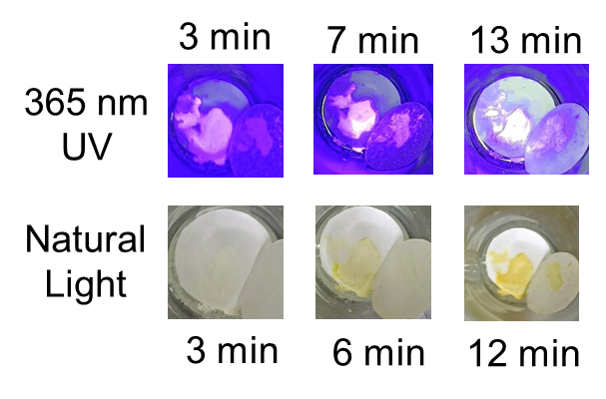
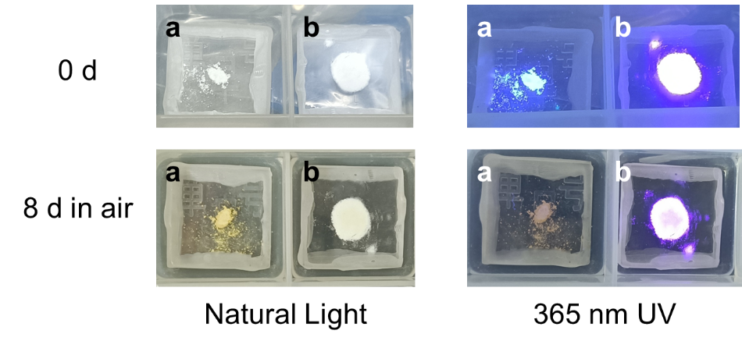
2.3 配合物的空气稳定性
【配合物固体直接接触空气】
2EuI₂·N1O4-B4·THF：迅速氧化变黄，并失去发光
EuI₂·2N1O4：6 min后变黄，13 min后仍有荧光
【石英片中的配合物固体】
2EuI₂·N1O4-B4·THF：8天后氧化变黄，并失去发光
EuI₂·2N1O4：8天后仍为白色，仍能够发光
EuI₂·2N1O4的空气稳定性高于2EuI₂·N1O4-B4·THF
可能原因是与Eu²⁺结合的15-冠-5环更多
EuI₂·2N1O4固体暴露于空气中的变化
2EuI₂·N1O4-B4·THF(a)
EuI₂·2N1O4(b)
石英片封装的固体
Notes:
行会交换和礼物交换是多种形式频谱的一端，市场形势则是另一端。

Slide 22
Part. 3
配合物光物理性质

Slide 23
3.1 2EuI₂·N1O4-B4·THF
3.1.1 激发与发射光谱
【2EuI₂·N1O4-B4·THF】
1. 5×10⁻⁴ M MeOH溶液
激发：240~420 nm
发射：408 nm, 445 nm
随激发波长变化，两发射峰强度之比会改变
2. 固体
激发：250~440 nm
发射：437 nm（Ex350 nm）
442 nm（Ex300 nm）
溶液激发(左上)/发射(右上)
固体激发(左下)/发射(右下)
Notes:
行会交换和礼物交换是多种形式频谱的一端，市场形势则是另一端。

Slide 24
3.1 2EuI₂·N1O4-B4·THF
3.1.2 表观激发态寿命
溶液激发波长/nm | τ₁ /ns | τ₂ /ns
408 | 18.0 | 597
445 | 21.6 | 91
480 | 3.60 | 31.2
固体激发波长/nm | τ₁ /ns | τ₂ /ns
415 | 12.8 | 116.5
436 | 56.2 | 201
470 | 168 | 505
溶液(左)/固体(右)的荧光强度衰减曲线
双峰发射、双指数衰减及较复杂的表观寿命表明发光机理复杂；
Eu²⁺可能存在不止一种配位模式，有待进一步探索
Notes:
行会交换和礼物交换是多种形式频谱的一端，市场形势则是另一端。

Slide 25
3.1 2EuI₂·N1O4-B4·THF
3.1.3 发光量子产率(PLQY)
【量子产率PLQY】
*：固体从手套箱中取出后不久即变黄，发光强度明显减弱
测试时可能已大部分变质
2EuI₂·N1O4-B4·THF | 激发波长 /nm | PLQY /%
5×10⁻⁴ M MeOH溶液 | 320 | 1.6
固体* | 350 | 4*
Notes:
行会交换和礼物交换是多种形式频谱的一端，市场形势则是另一端。

Slide 26
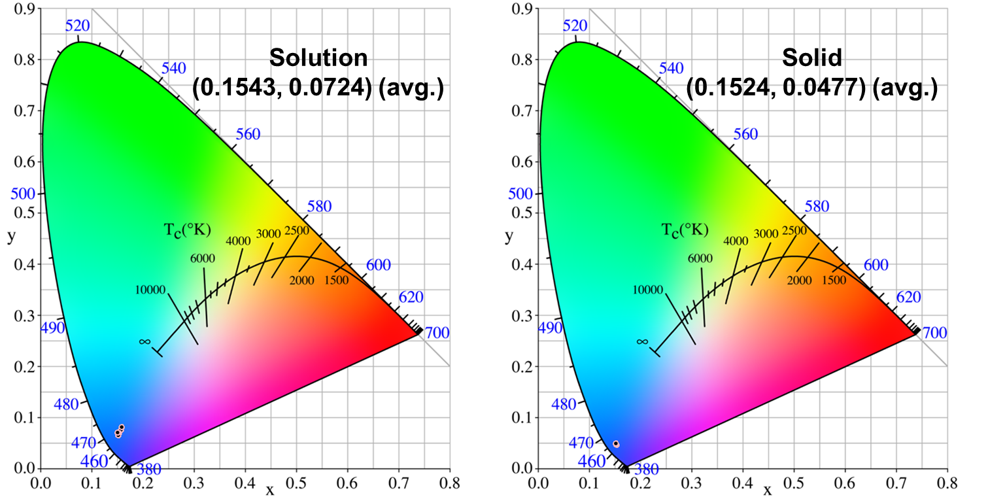
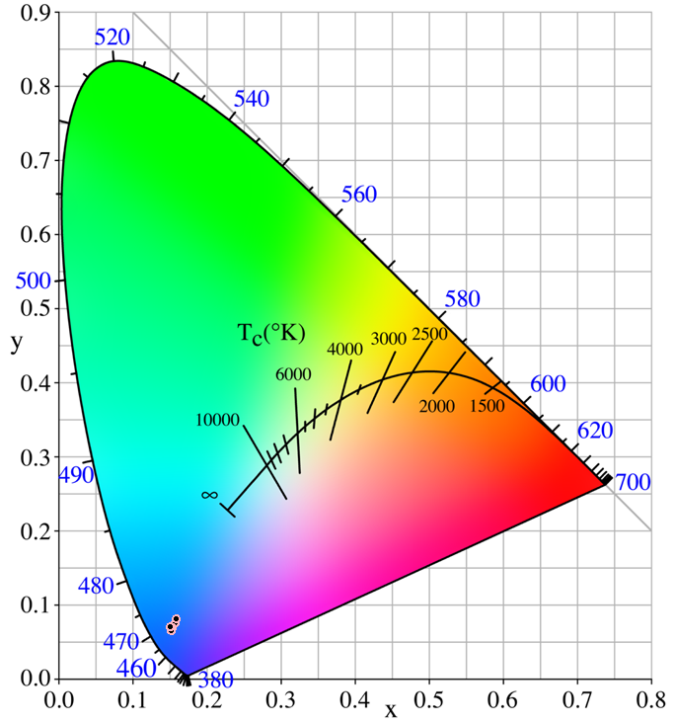

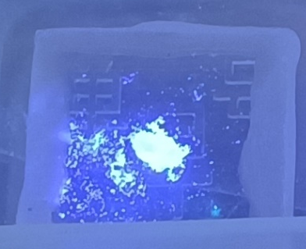
3.1 2EuI₂·N1O4-B4·THF
3.1.4 CIE色坐标
2EuI₂·N1O4-B4·THF | 激发波长 /nm | CIE x | CIE y
5×10⁻⁴ M MeOH溶液 | 253 | 0.1571 | 0.0765
 | 268 | 0.1583 | 0.0809
 | 290 | 0.1535 | 0.0688
 | 317 | 0.1517 | 0.065
 | 350 | 0.1507 | 0.071
固体* | 300 | 0.1521 | 0.0467
 | 350 | 0.1527 | 0.0487
良好的深蓝光发射
S-RGB蓝光标准点: (0.150, 0.060)
Notes:
行会交换和礼物交换是多种形式频谱的一端，市场形势则是另一端。

Slide 27
3.2 EuI₂·2N1O4
3.2.1 激发与发射光谱
【Eu(N1O4)₂I₂】
1. 1×10⁻³ M MeOH溶液
激发：240~400 nm
发射：437 nm
2. 固体
激发：240~400 nm
发射：429 nm
Notes:
行会交换和礼物交换是多种形式频谱的一端，市场形势则是另一端。

Slide 28
3.2 EuI₂·2N1O4
3.2.2 表观激发态寿命
溶液激发波长/nm | τ₁ /ns | τ₂ /ns
417 | - | 695
436 | 8.5 | 688
460 | 8.1 | 703
固体激发波长/nm | τ₁ /ns | τ₂ /ns
410 | 59.8 | 408
429 | - | 550
450 | - | 696
溶液(左)/固体(右)的荧光强度衰减曲线
Notes:
行会交换和礼物交换是多种形式频谱的一端，市场形势则是另一端。

Slide 29
3.2 EuI₂·2N1O4
3.2.3 量子产率
【量子产率PLQY】
EuI₂·2N1O4固体的量子产率较理想，在深蓝光冠醚Eu(II)配合物中处于较高水平。
Eu (N1O4)₂I₂ | 激发波长 /nm | PLQY /%
1×10⁻³ M MeOH溶液 | 320 | 3.6
固体 | 350 | 73.9
方培玉 等, 中国稀土学报, 2021, 39(01), 58.
Notes:
行会交换和礼物交换是多种形式频谱的一端，市场形势则是另一端。

Slide 30
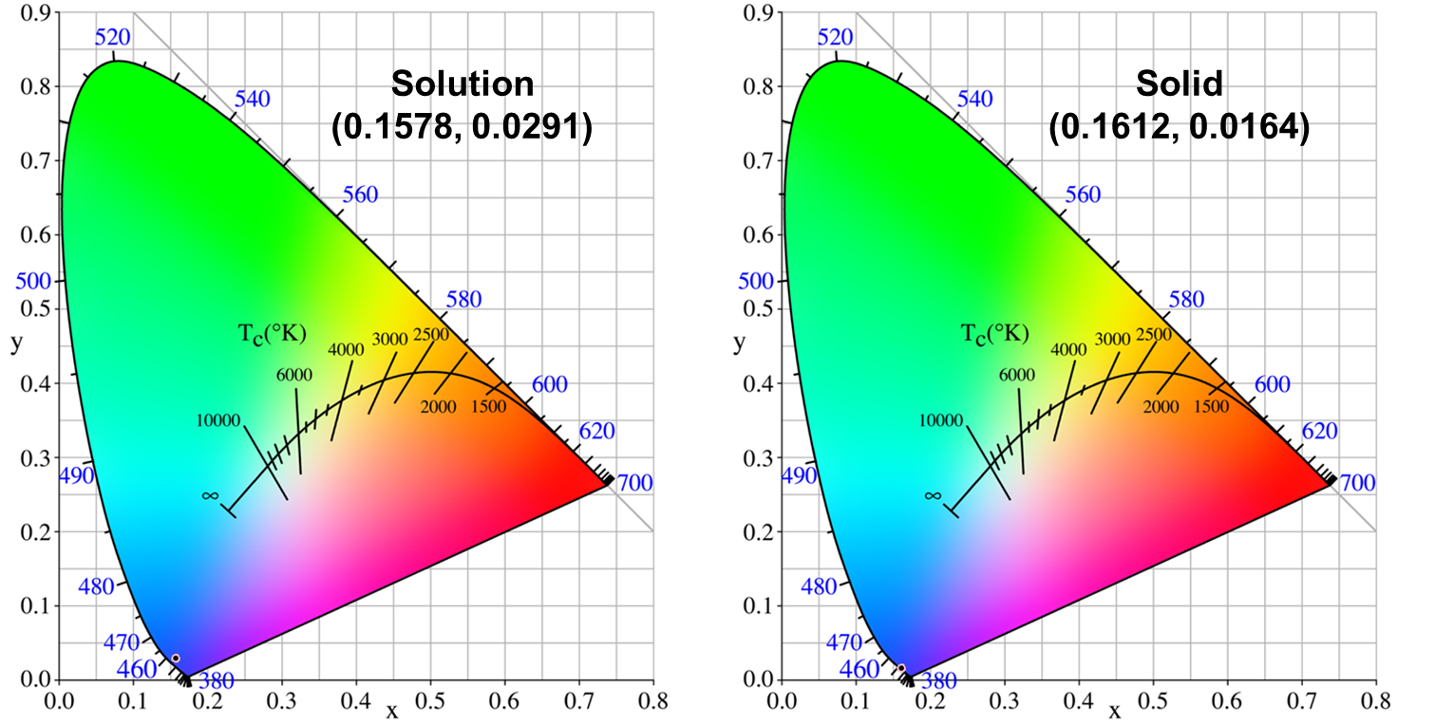



3.2 EuI₂·2N1O4
3.2.4 CIE色坐标
EuI₂·2N1O4 | 激发波长 /nm | CIE x | CIE y
1×10⁻³ M MeOH溶液 | 270 | 0.1578 | 0.0291
固体* | 340 | 0.1612 | 0.0164
良好的深蓝光发射
目前显示设备发光像素的蓝光标准点为(0.150, 0.060)
本实验得到的两种配合物的CIE y值更低，更接近色彩空间边缘
有潜力实现更广的显示色域
Notes:
行会交换和礼物交换是多种形式频谱的一端，市场形势则是另一端。

Slide 31
Part. 4
总结与展望

Slide 32
4.1 总结
【配体与配合物合成】
合成了两种基于氮杂15-冠-5-醚的大环配体N1O4和N1O4-B4；
合成了两种配体与EuI₂形成的配合物2EuI₂·N1O4-B4·THF与EuI₂·2N1O4；
探究了配体合成收率的几种影响因素（反应条件、装置设计、反应规模）；
探究了EuI₂与N1O4-B4的投料顺序与投料比对配合物组成的影响；
探究了两种配合物的空气稳定性。
Notes:
行会交换和礼物交换是多种形式频谱的一端，市场形势则是另一端。

Slide 33
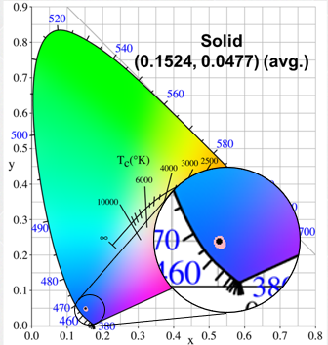
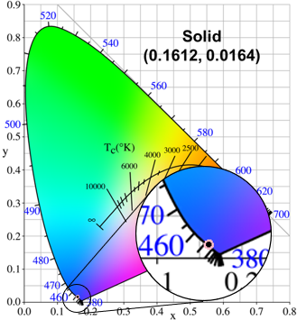

4.1 总结
【配合物光物理性质】
测定了2EuI₂·N1O4-B4·THF与EuI₂·2N1O4的一系列光物理性质；
（激发&发射光谱、表观激发态寿命、PLQY和CIE坐标）
固态下两种配合物分别具有(0.152, 0.048)和(0.161, 0.016)的色坐标，为深蓝光发射；
EuI₂·2N1O4具有73.9%的PLQY，在深蓝光冠醚Eu(II)配合物中处于较高水平；
Notes:
行会交换和礼物交换是多种形式频谱的一端，市场形势则是另一端。

Slide 34
4.2 展望
【发光机理】
两种配合物荧光呈双指数衰减，发光机理较为复杂；
有待获得晶体结构后进一步分析；
【空气稳定性】
2EuI₂·N1O4-B4·THF的空气稳定性较差；
需进一步修饰配体以提高稳定性；
【OLED器件方面的应用】
两配合物的CIE坐标均优于现有标准的蓝光标准点；
EuI₂·2N1O4的PLQY处于较高水平；
有望应用于OLED深蓝光发光材料。
Notes:
行会交换和礼物交换是多种形式频谱的一端，市场形势则是另一端。

Slide 35
Part. 5
致谢

Slide 36
致谢
感谢黄春辉老师、卞祖强老师、刘志伟老师在课题设计上的帮助和指导；
感谢蔡泽伦师兄在实验设计、光谱测试方面的帮助；
感谢齐浩师兄、方培玉师姐、燕文超师兄在实验上的帮助；
感谢郭若垚师姐帮我测试量子产率；
感谢刘环宇师兄、霍培昊师兄的讨论；
感谢实验室全体成员对我的帮助。

Slide 37
请各位老师批评指正！

